Slide 1
Nagradni natečaj za osnovnošolce “Vem, kam grem.”
Projekt NKT VKO je v letu 2019 ponovno organiziral:
Mladi so bili izzvani, da začnejo podrobneje razmišljati o možnih
korakih prihodnje kariere, tako da ustvarijo strip, ki bo predstavljal
vizijo tega, kar bi radi v življenju počeli in dosegli.
Najboljši izdelki:

Slide 2
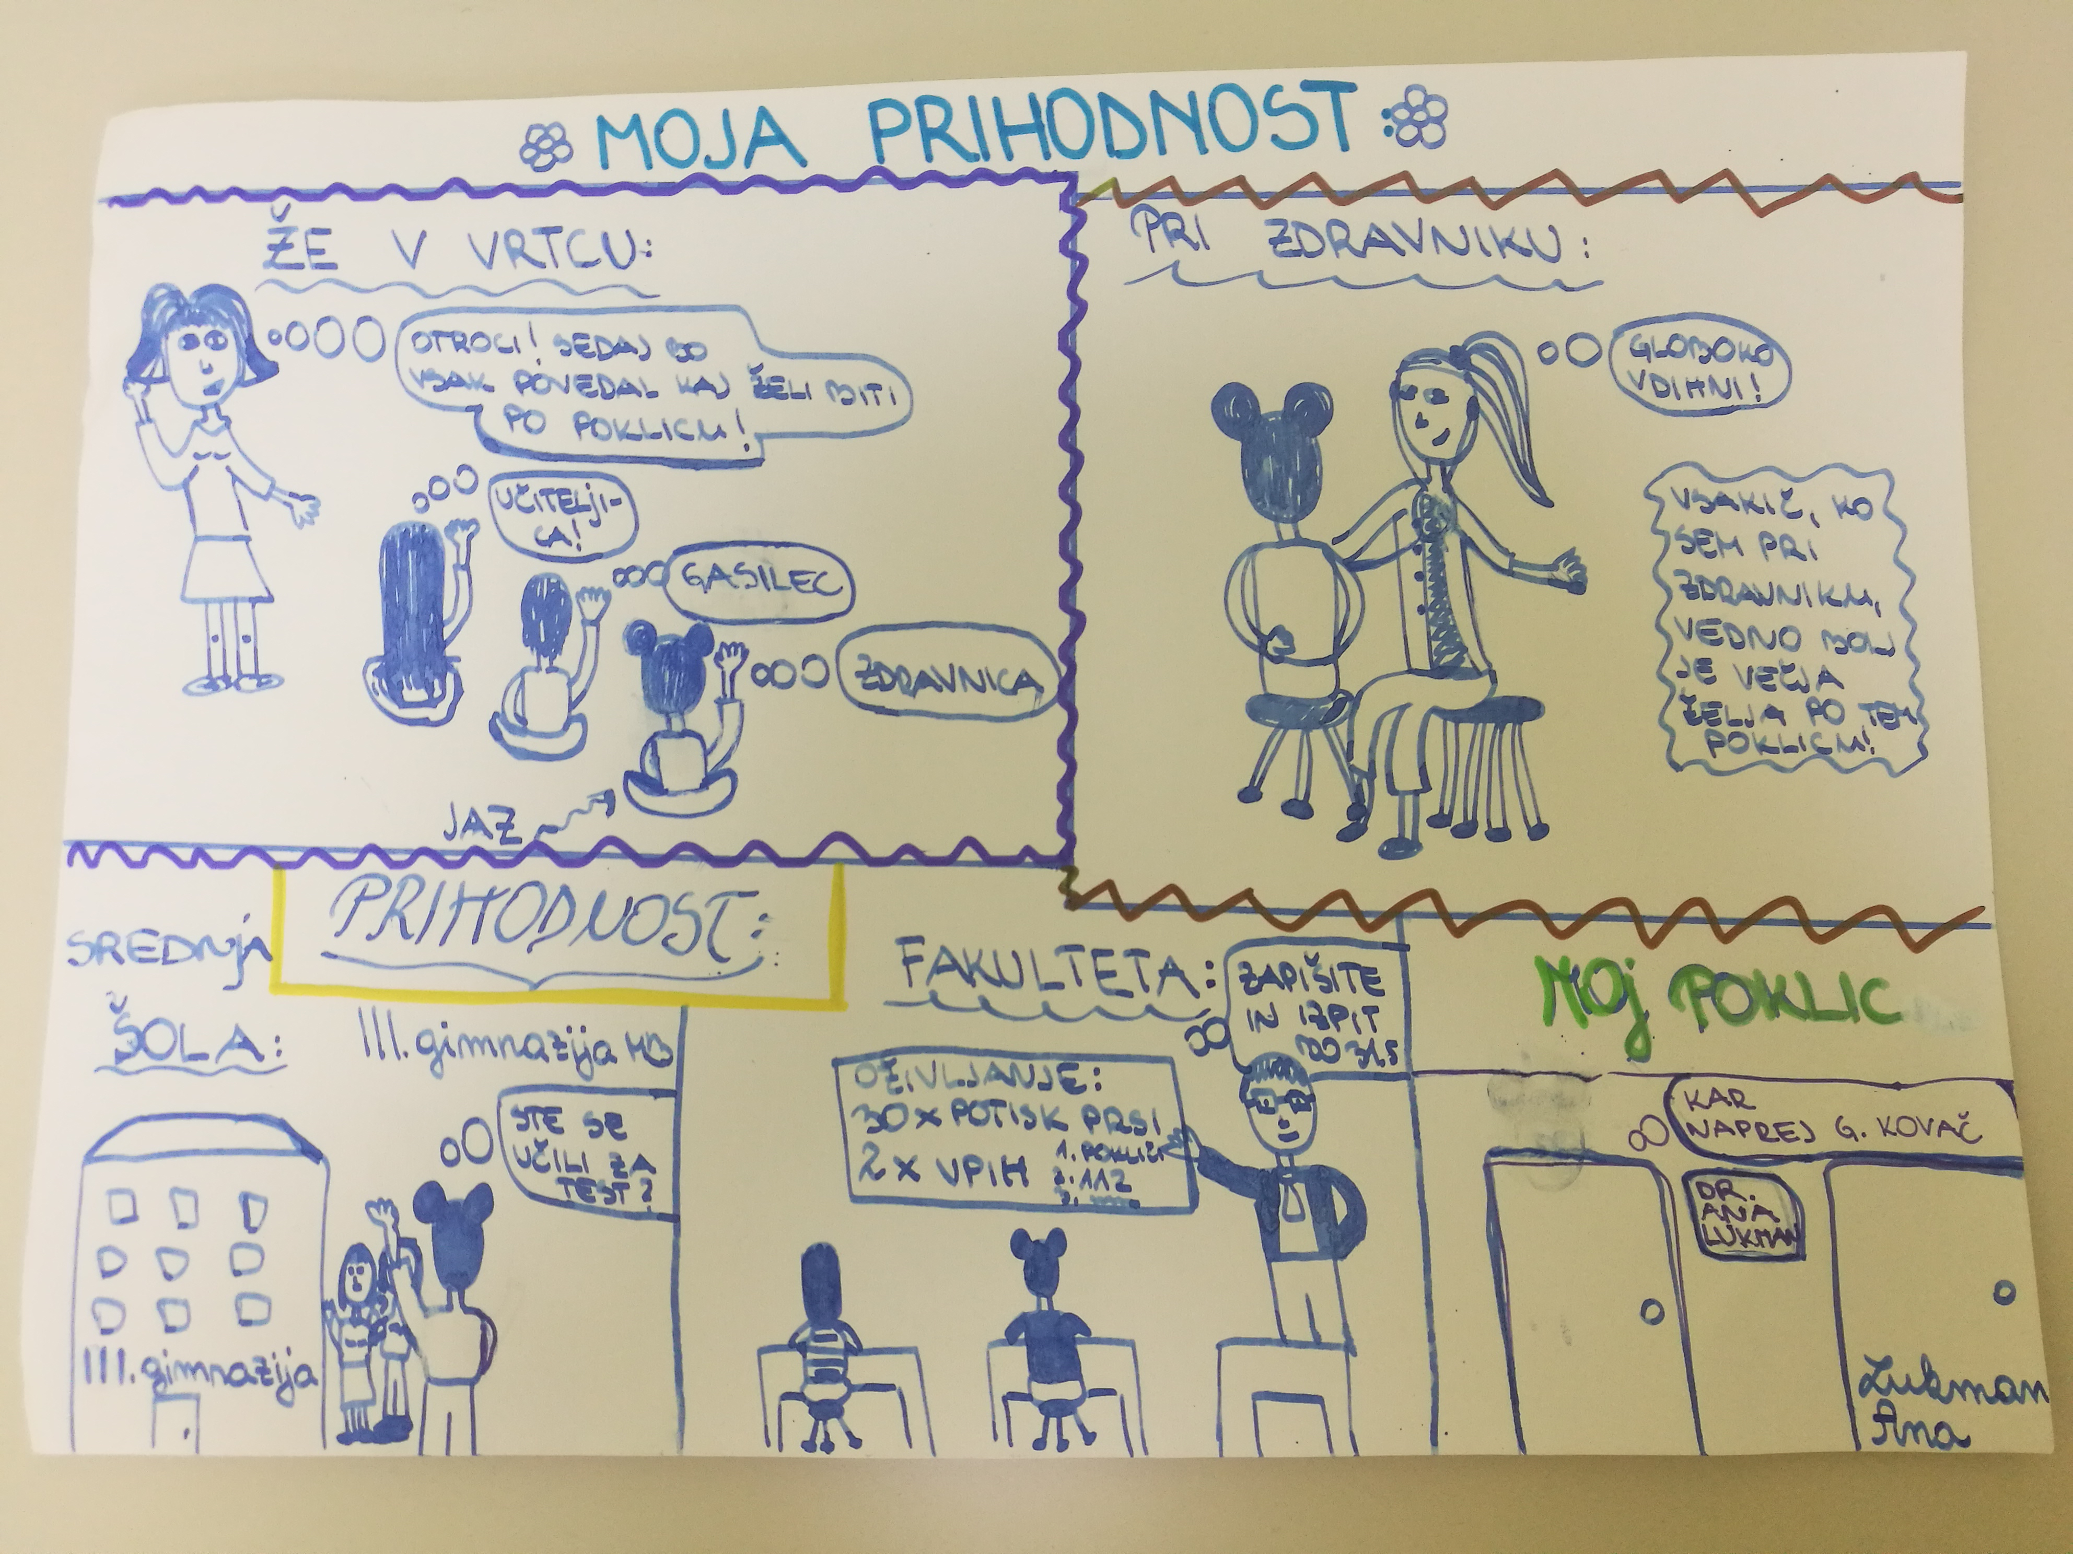
© Ana Lukman
Nagrajenka natečaja „VEM, KAM GREM.“

Slide 3
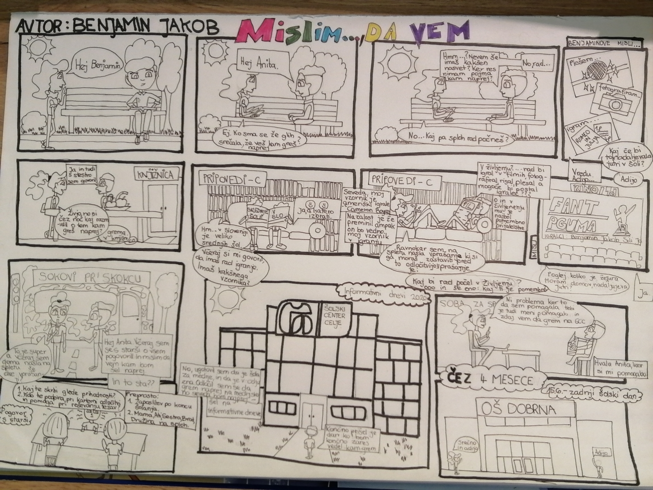
© Benjamin Jakob
Nagrajenec natečaja „VEM, KAM GREM.“

Slide 4
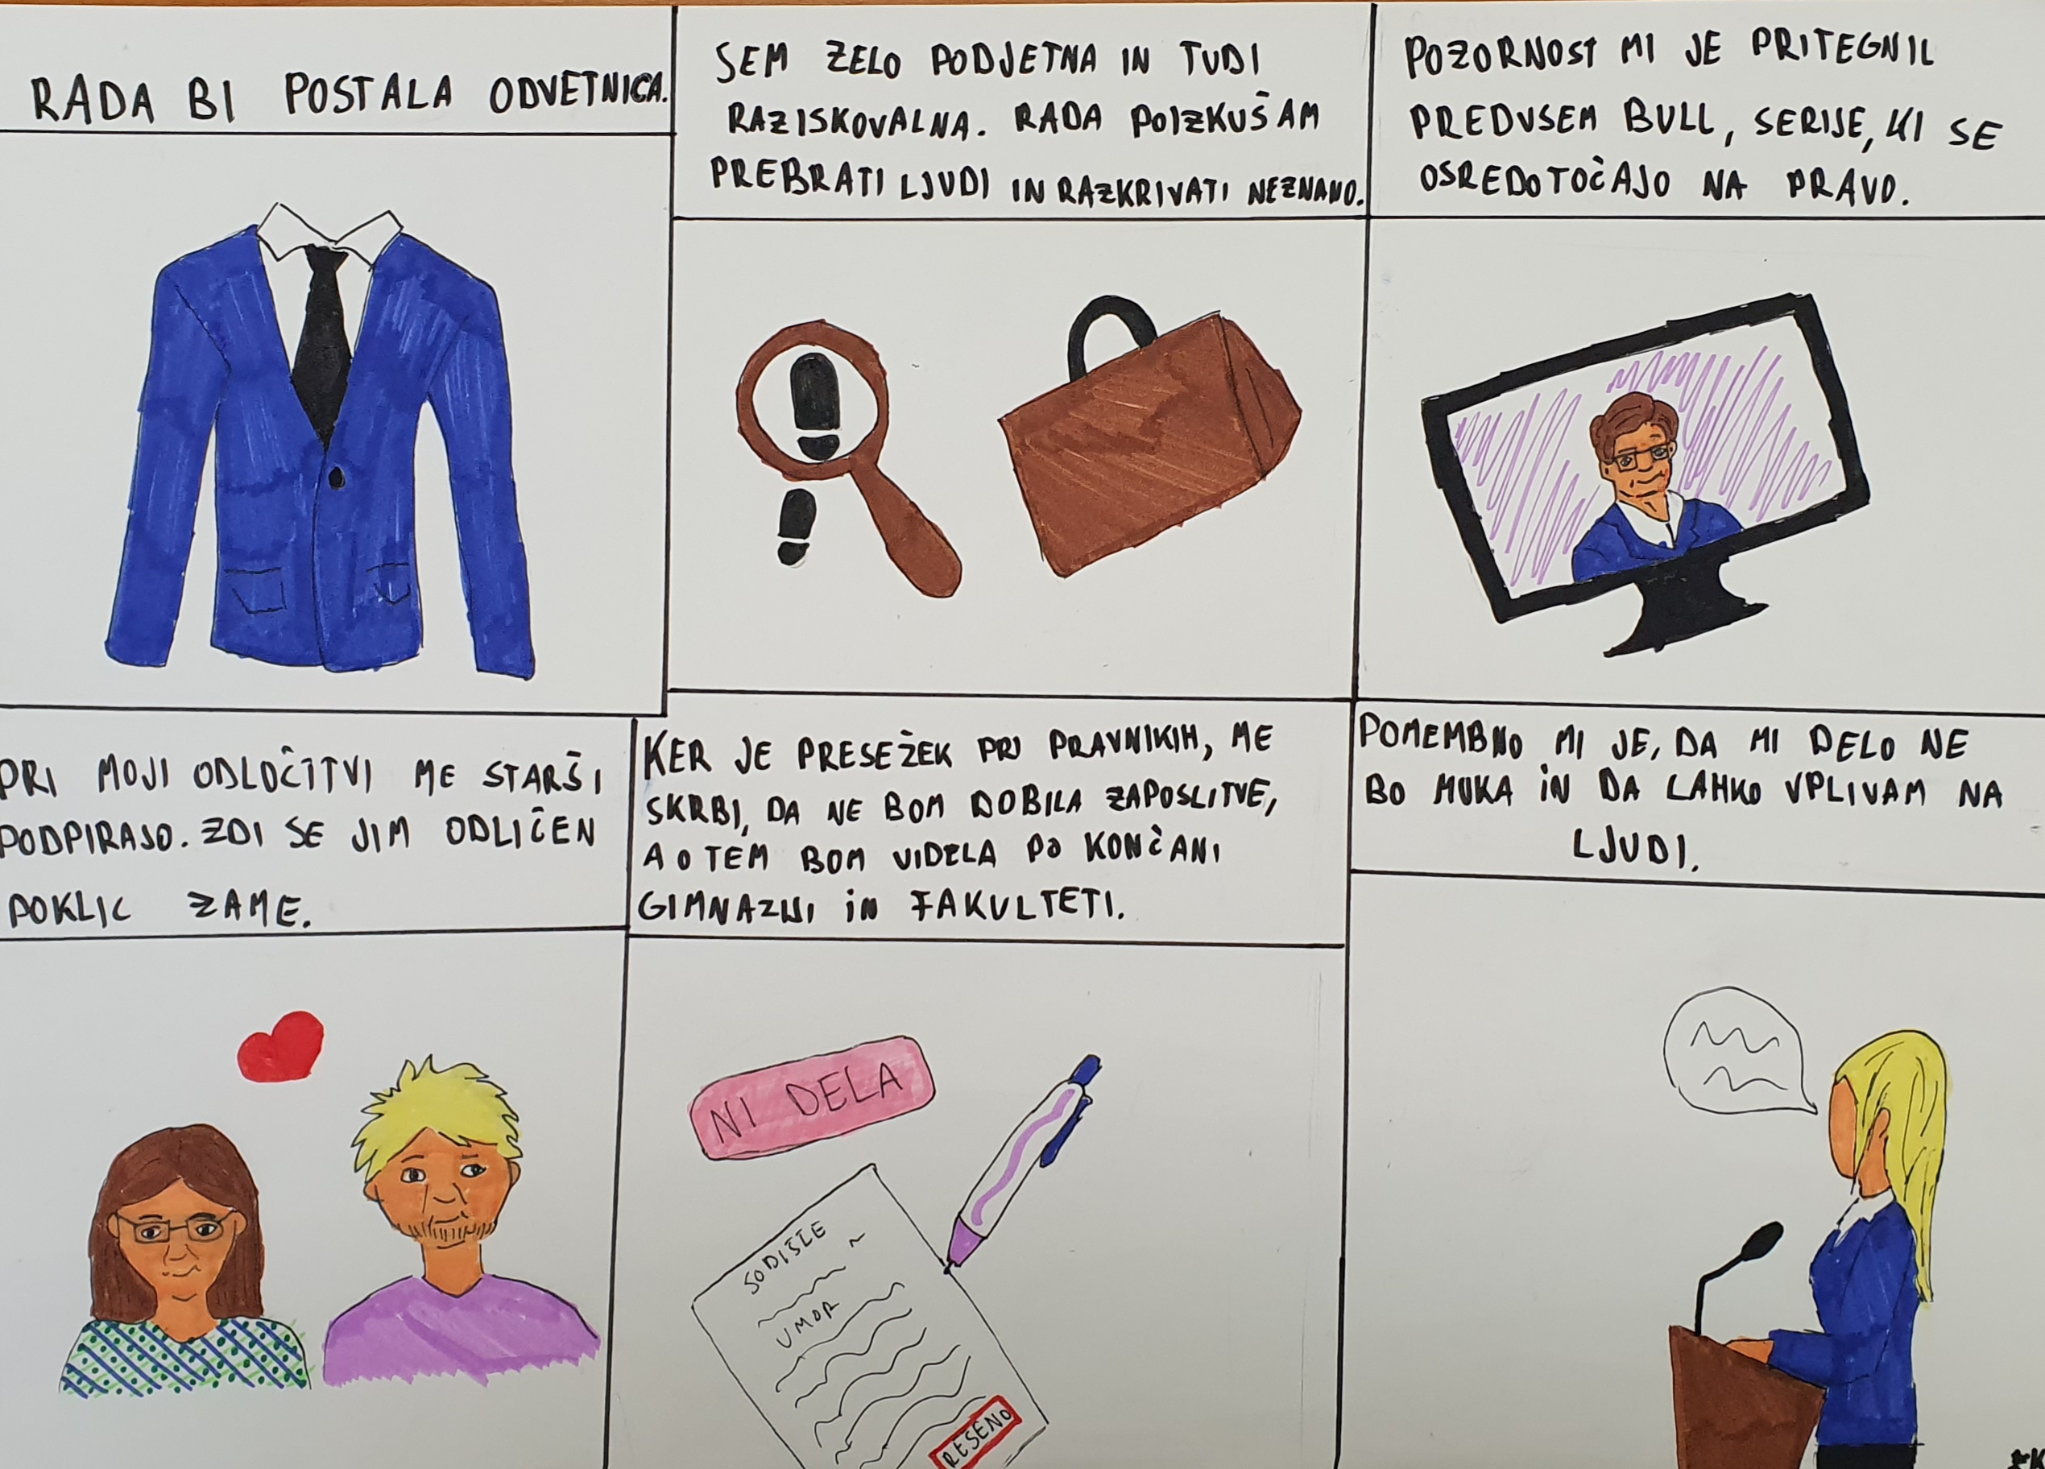
© Eva Krošel
Nagrajenka natečaja „VEM, KAM GREM.“

Slide 5
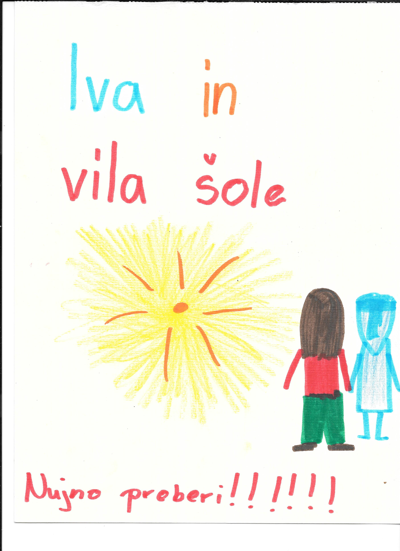
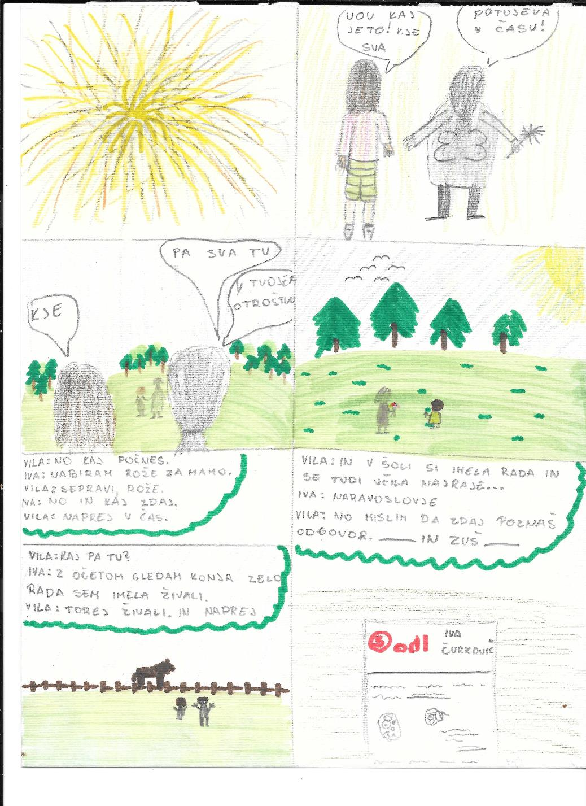
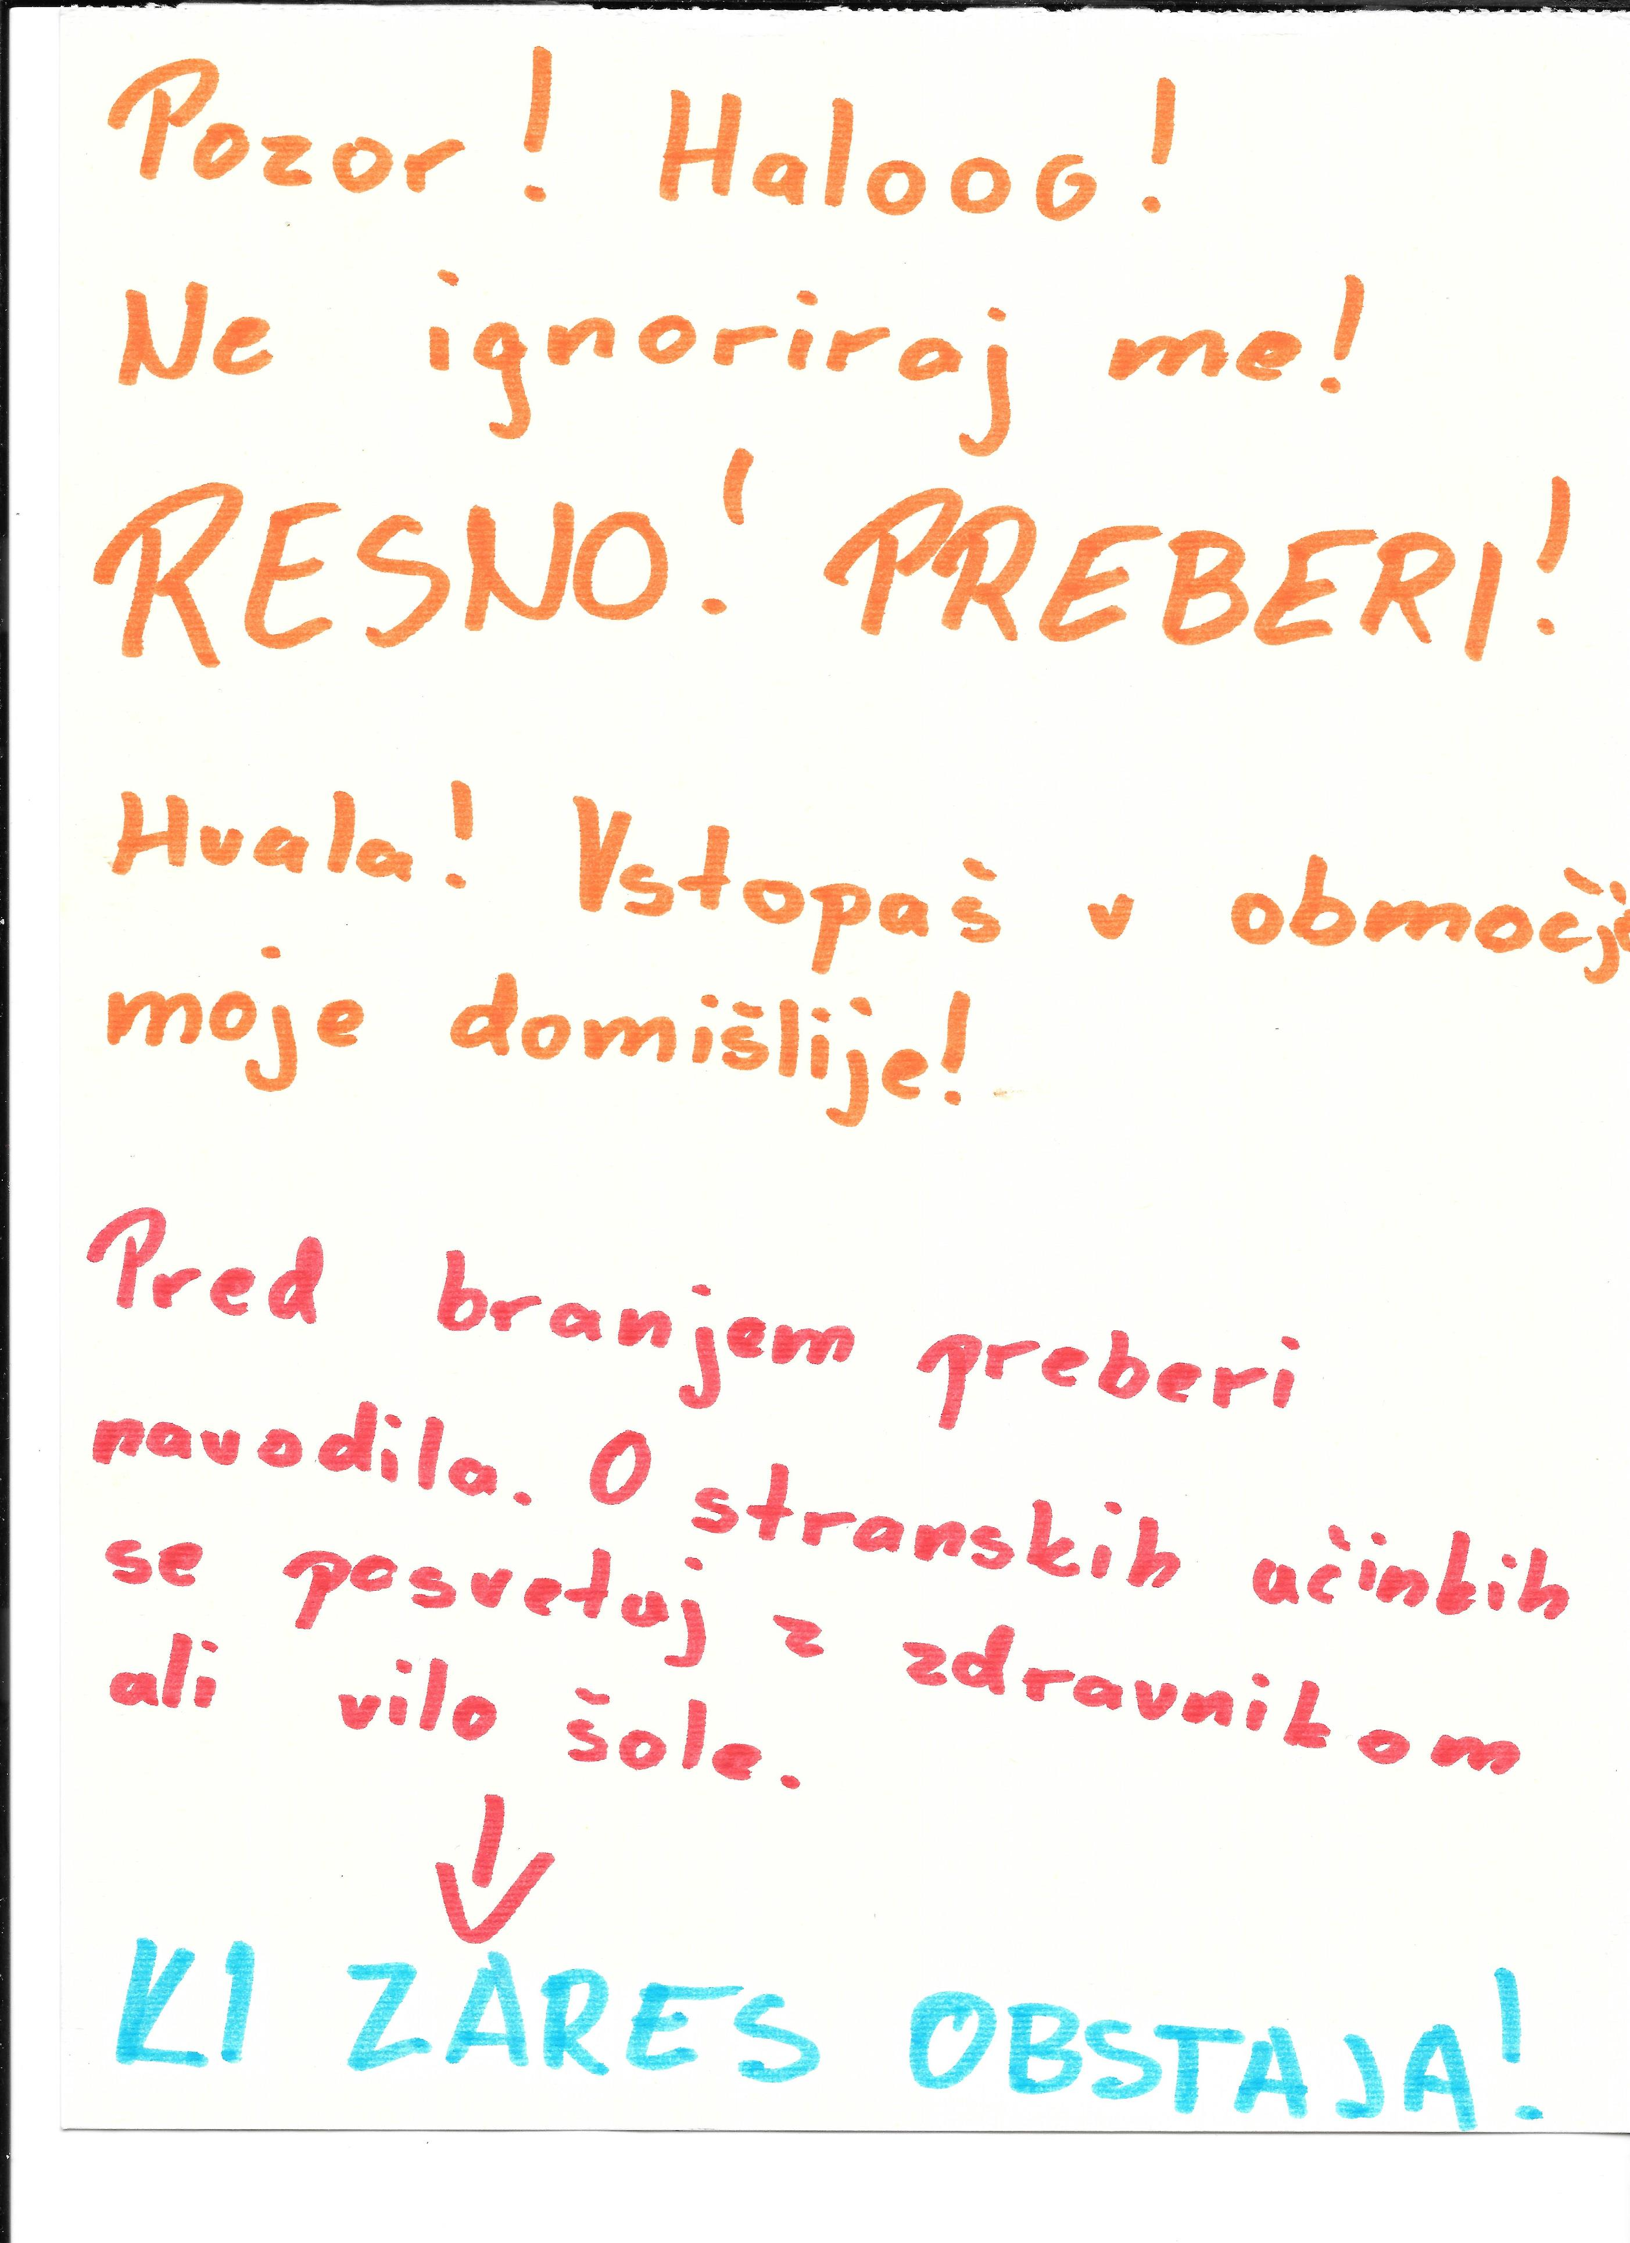
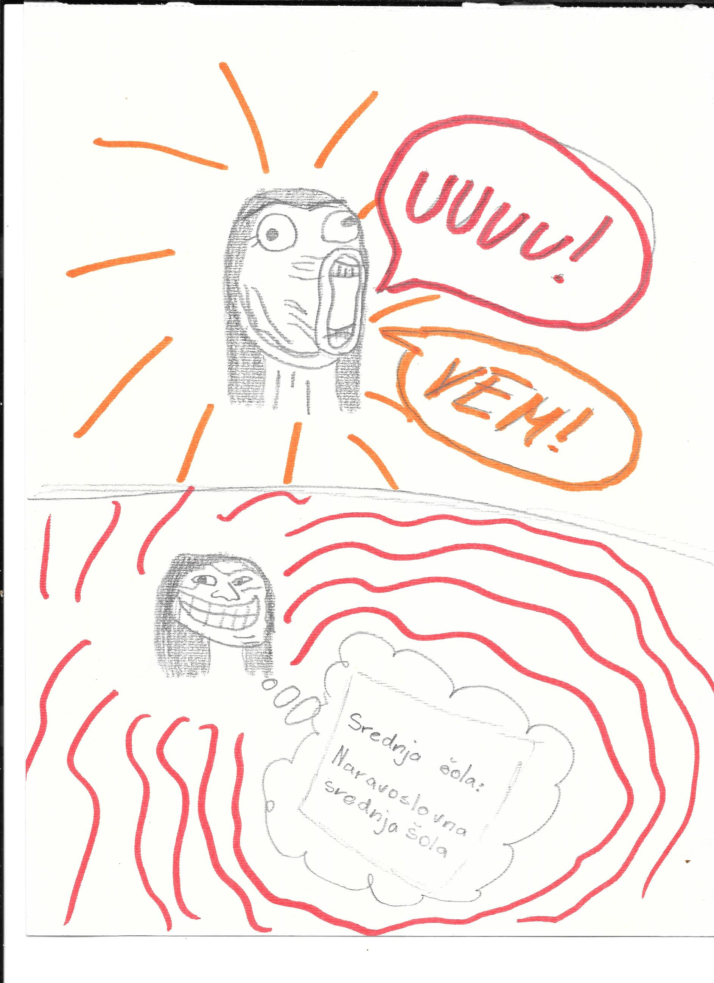
© Iva Ćurković
Nagrajenka natečaja „VEM, KAM GREM.“

Slide 6
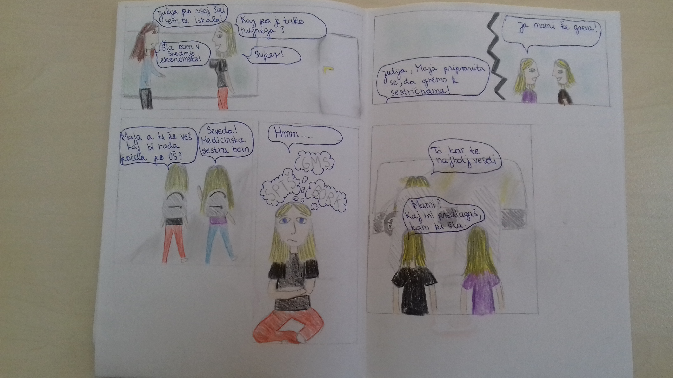
© Julija Nemec
Nagrajenka natečaja „VEM, KAM GREM.“

Slide 7
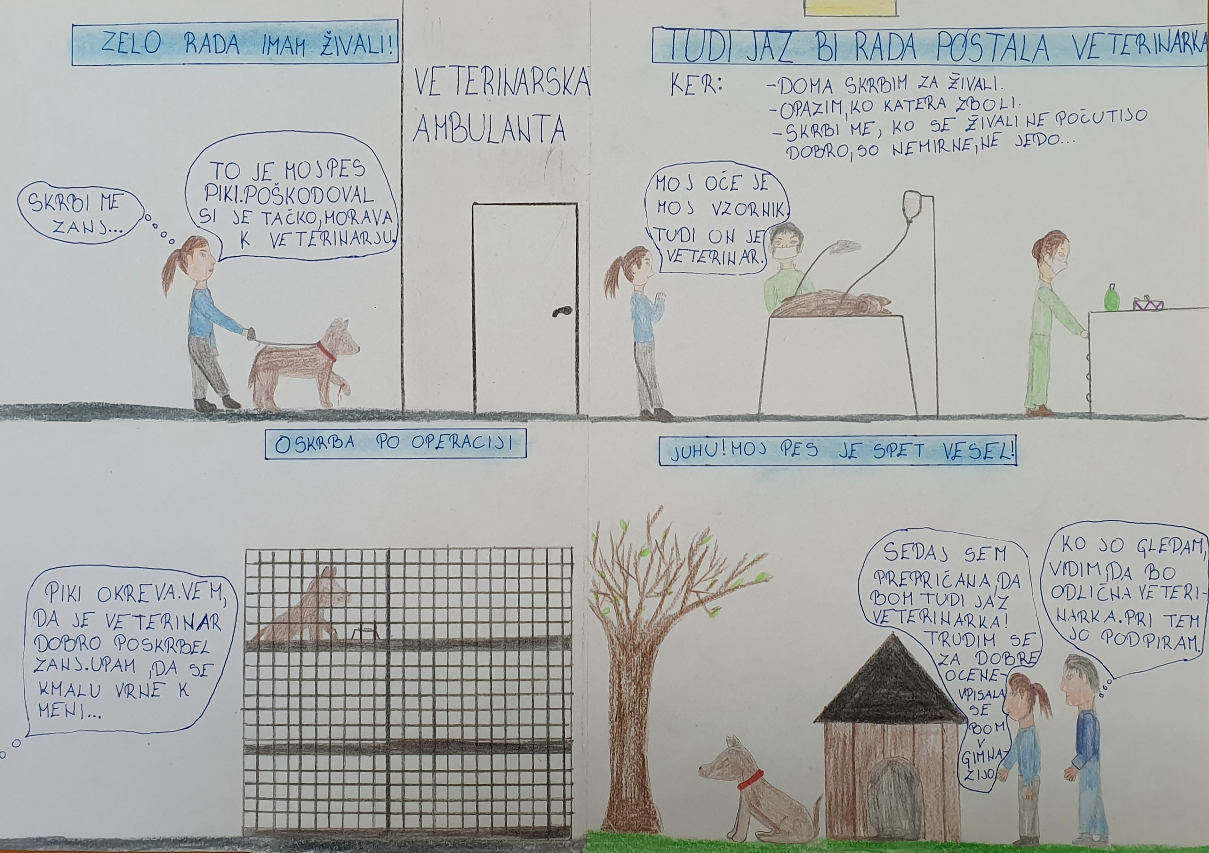
© Julija Stegne
Nagrajenka natečaja „VEM, KAM GREM.“

Slide 8
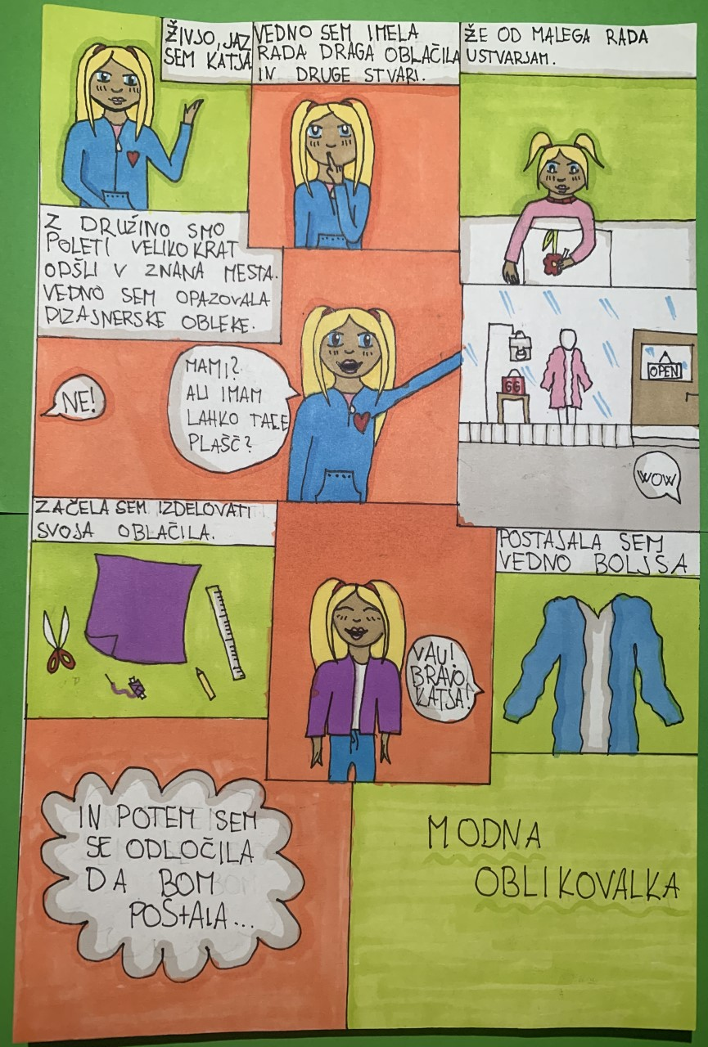
© Jure Oberlajt
Nagrajenec natečaja „VEM, KAM GREM.“
© Katja Jenko
Nagrajenka natečaja „VEM, KAM GREM.“

Slide 9
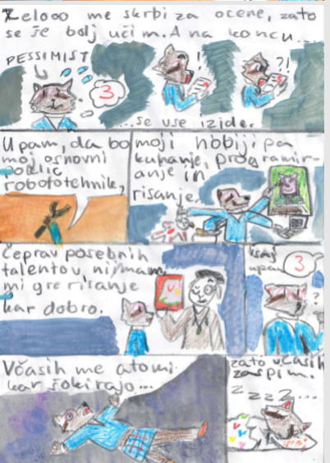
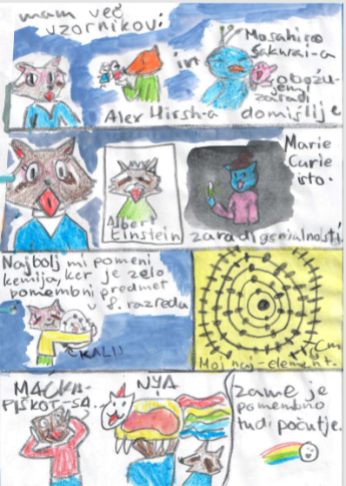
© Kira Markina
Nagrajenka natečaja „VEM, KAM GREM.“

Slide 10
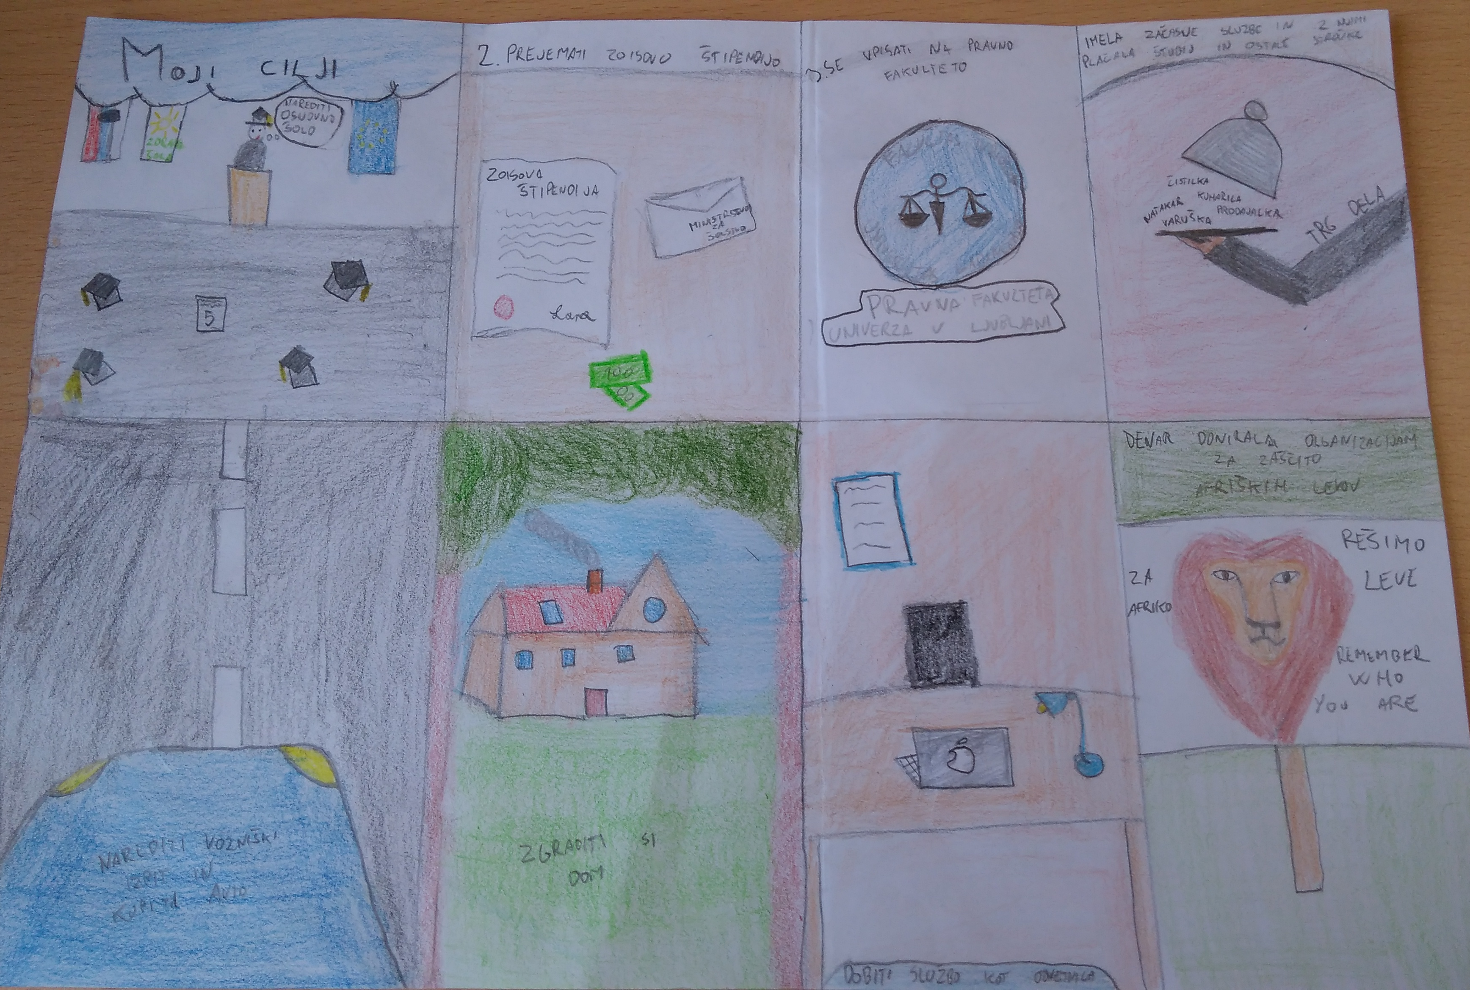
© Lara Pregelj
Nagrajenka natečaja „VEM, KAM GREM.“

Slide 11
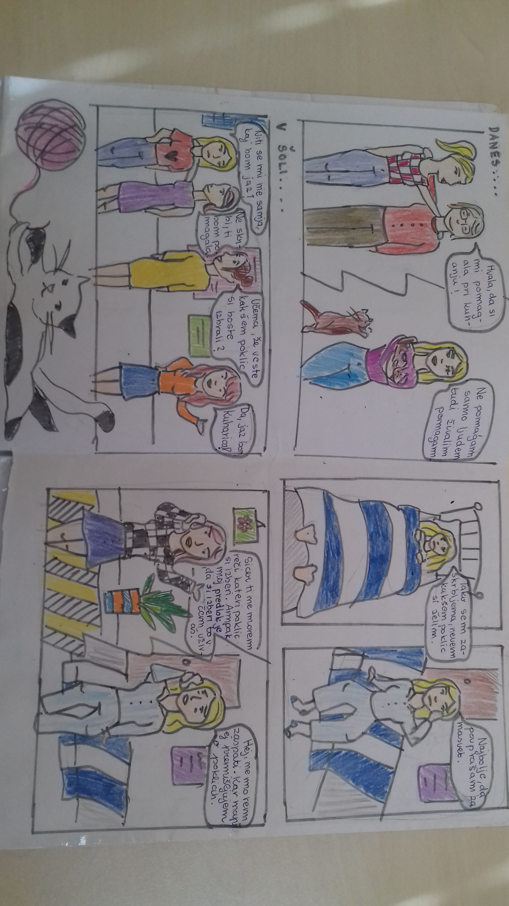
© Maja Nemec
Nagrajenka natečaja „VEM, KAM GREM.“

Slide 12
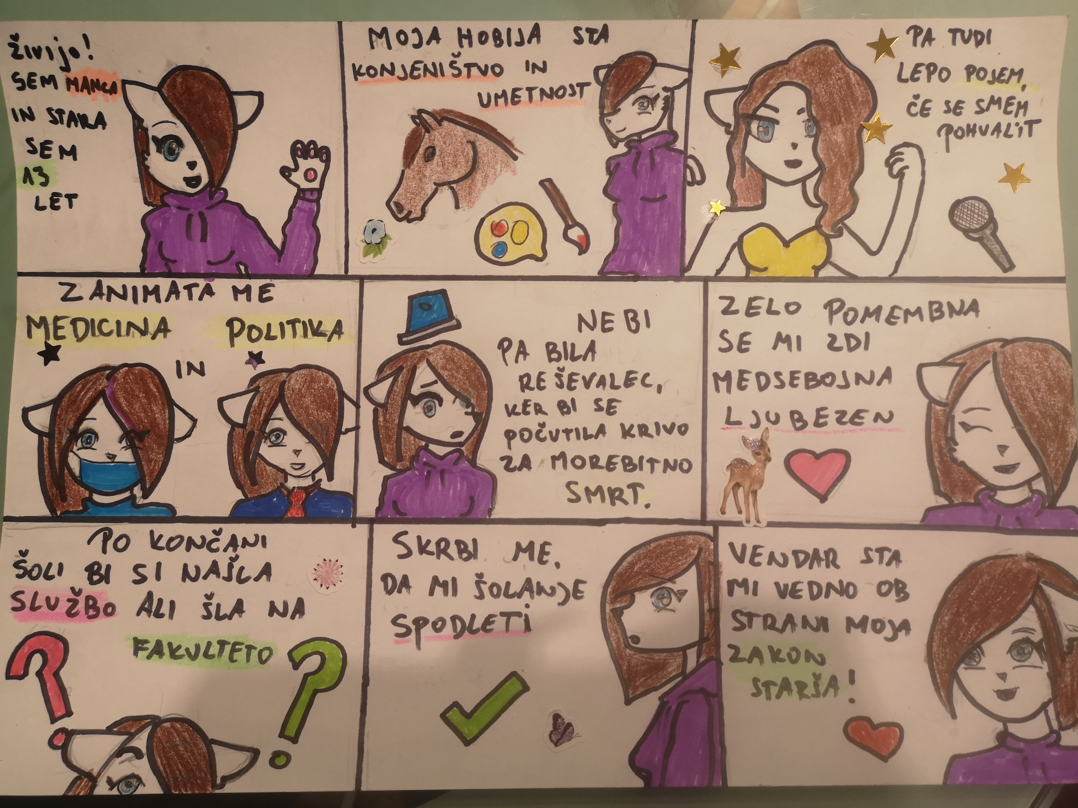
© Manca Lukančič
Nagrajenka natečaja „VEM, KAM GREM.“

Slide 13
© Marko Boc
Nagrajenec natečaja „VEM, KAM GREM.“

Slide 14
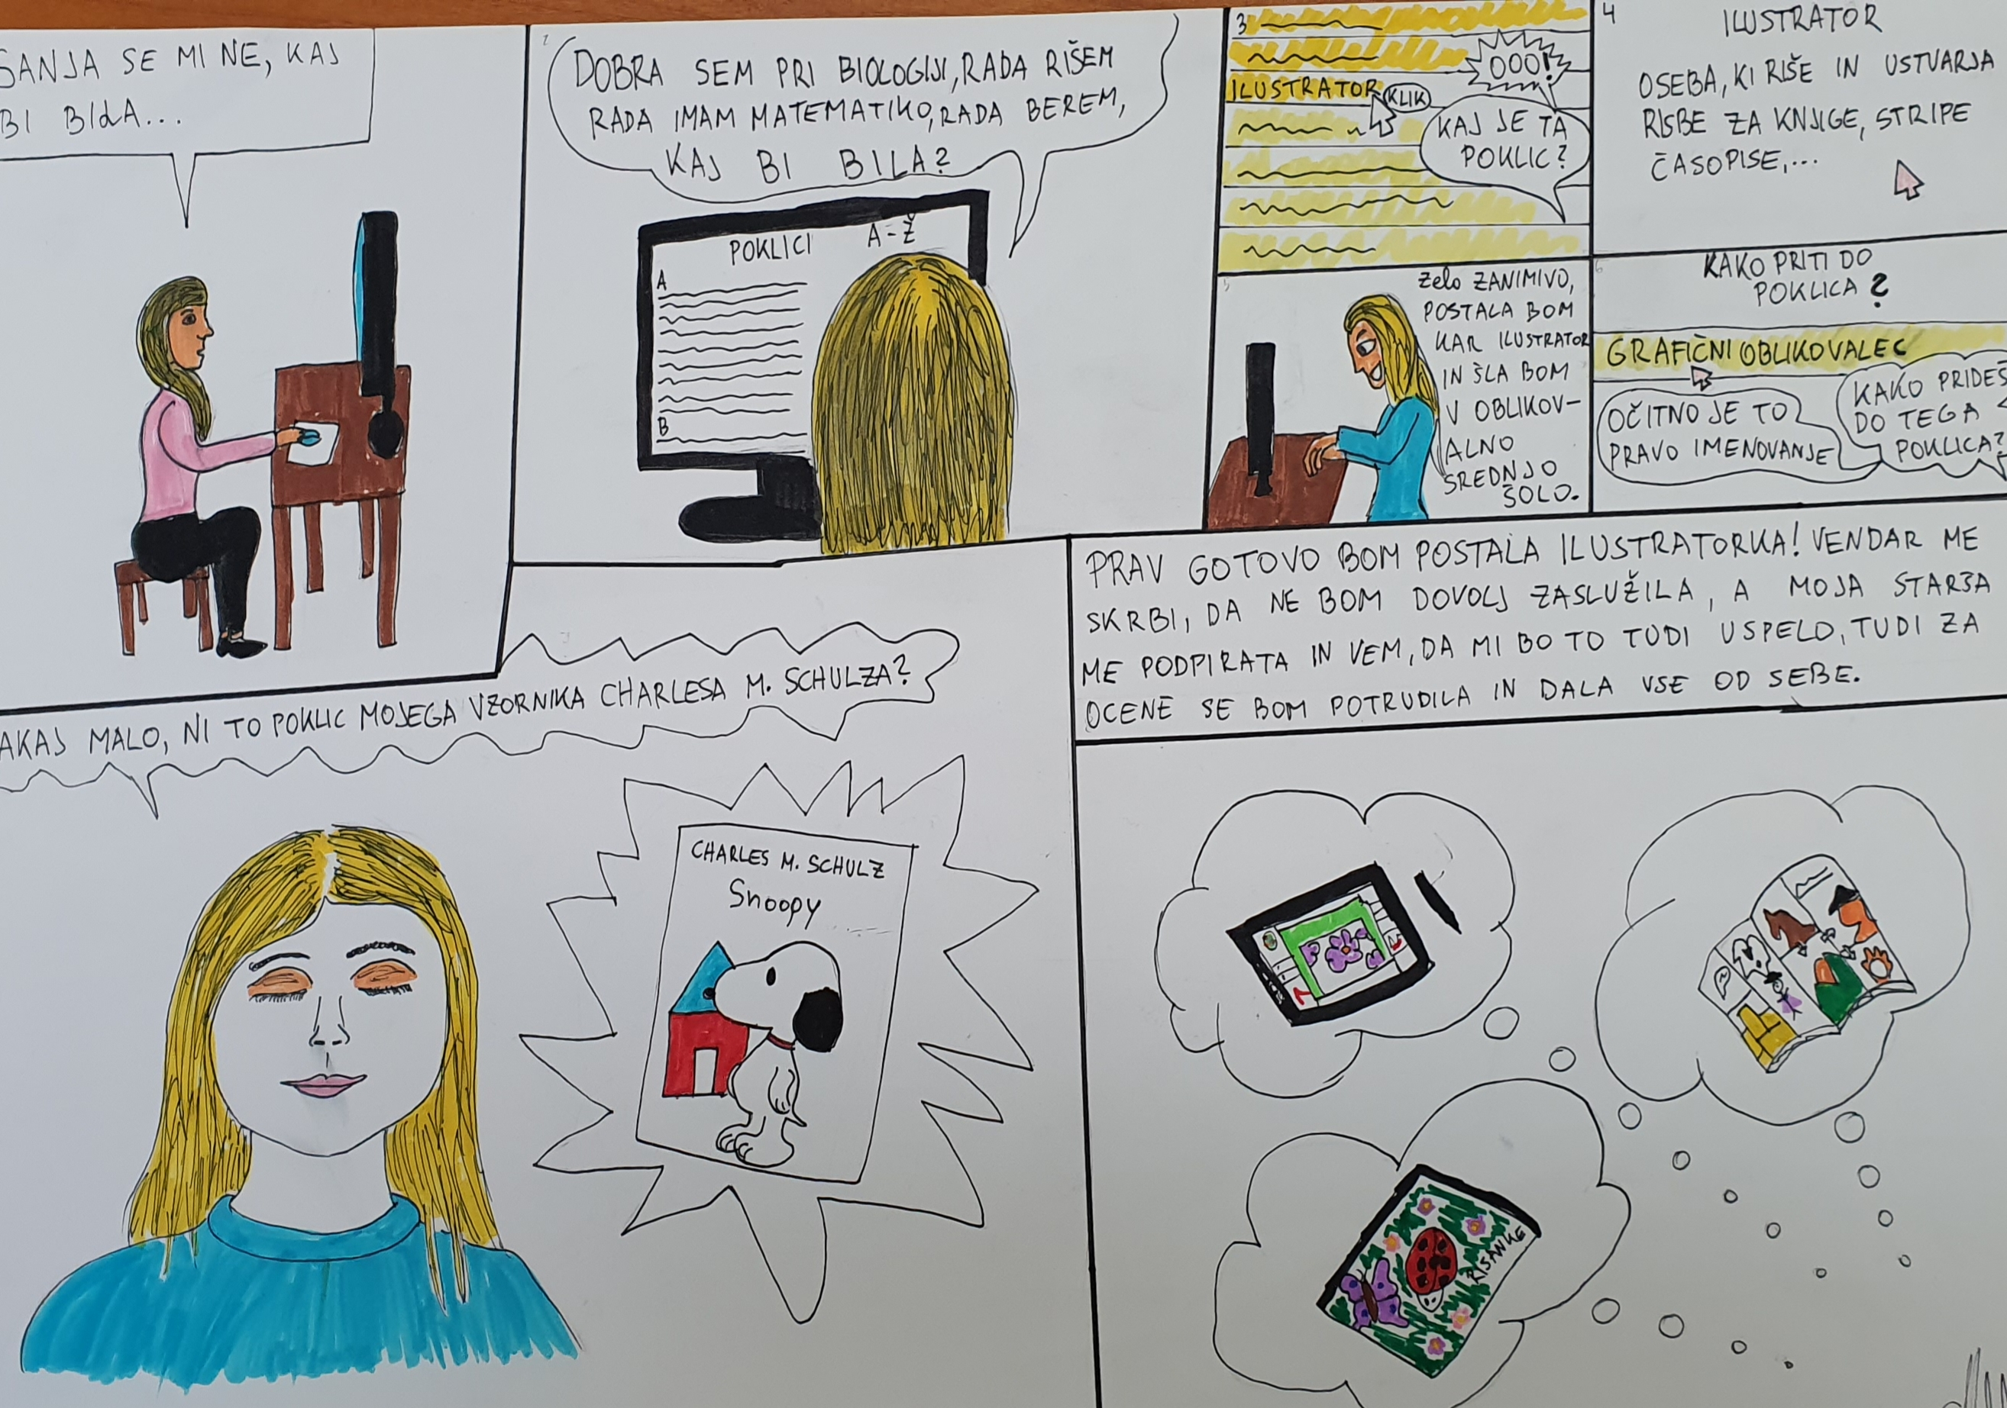
© Maša Motaln
Nagrajenka natečaja „VEM, KAM GREM.“

Slide 15
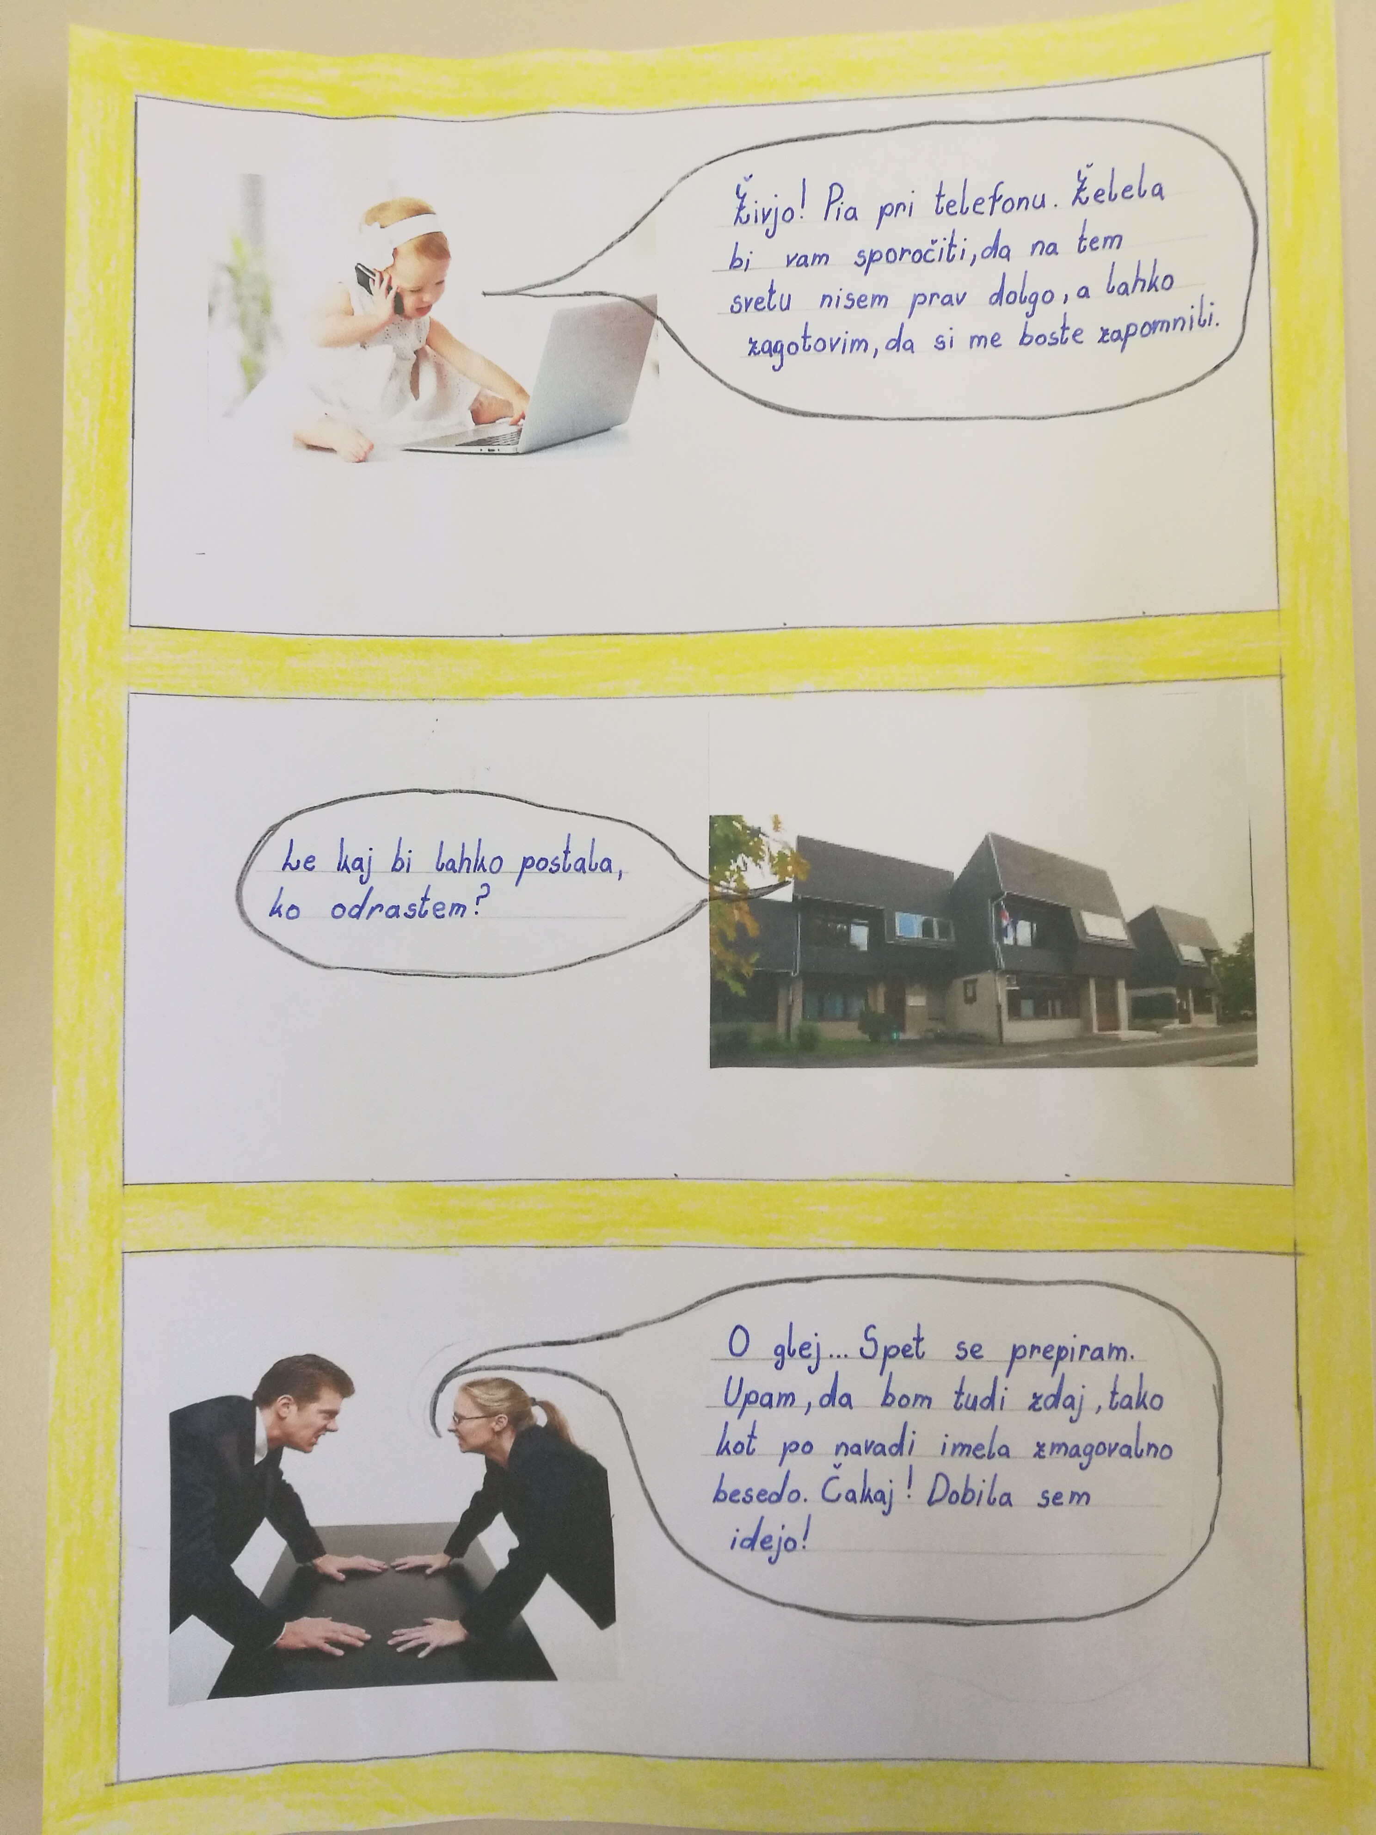
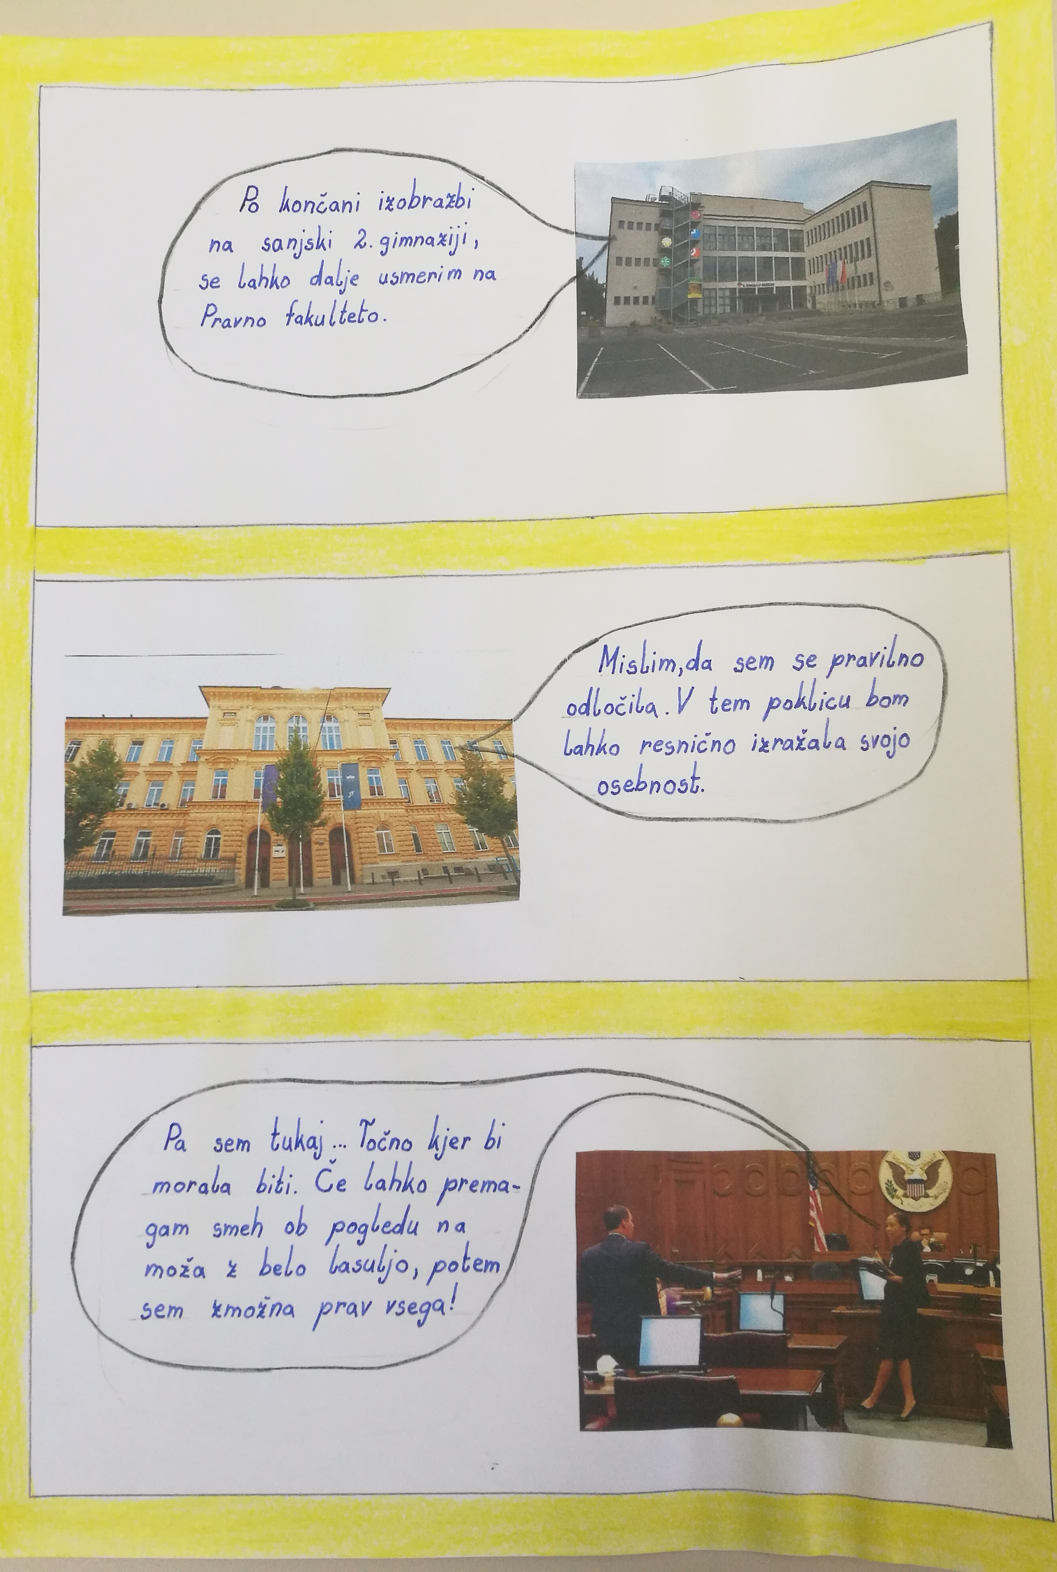
© Pia Perša M.
Nagrajenka natečaja „VEM, KAM GREM.“

Slide 16
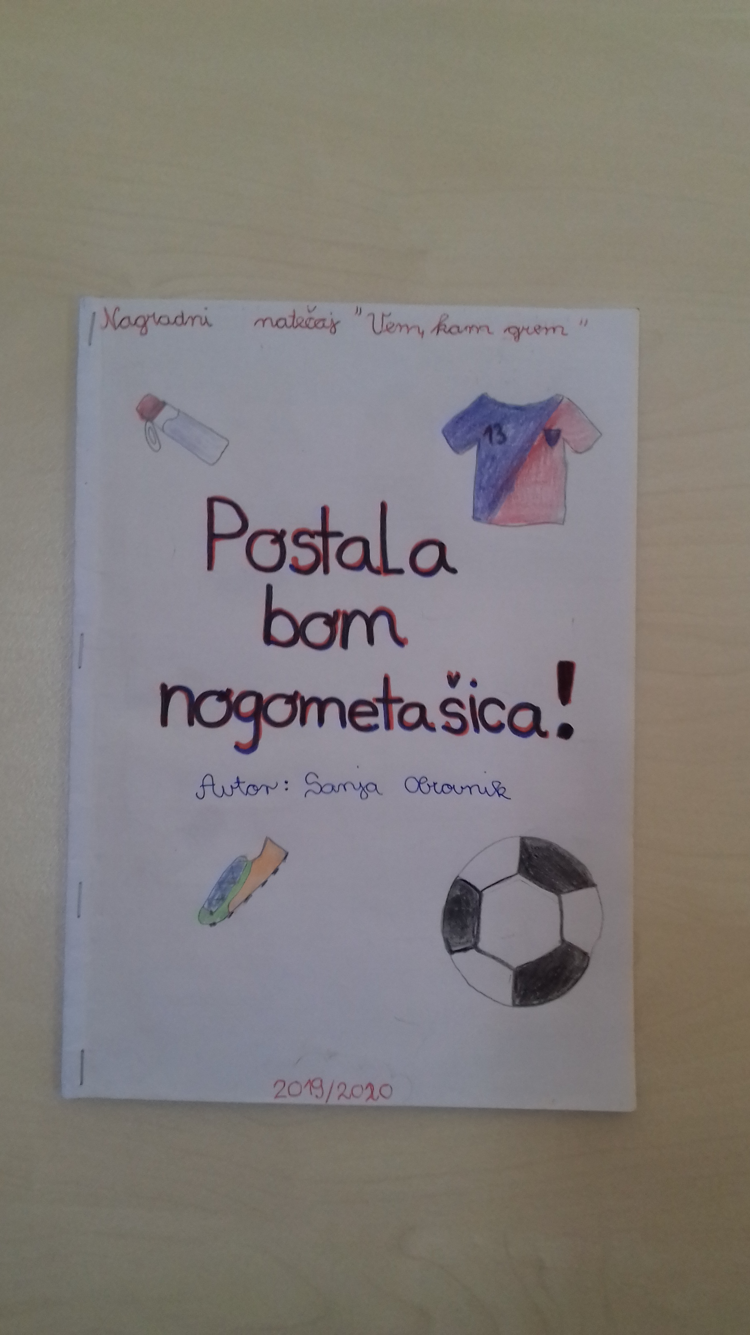
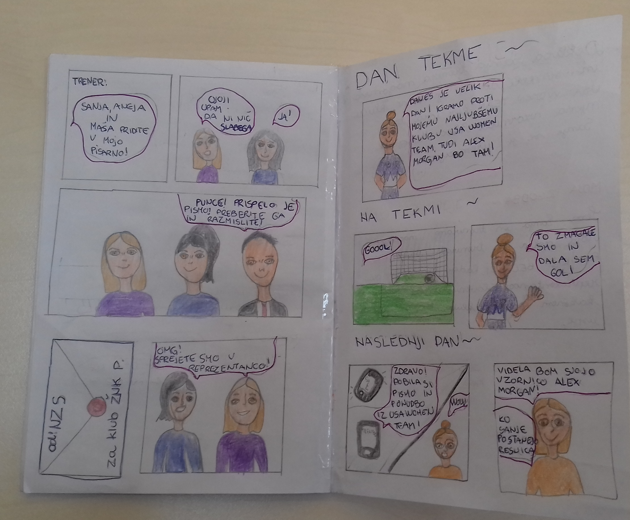
© Sanja Obrovnik
Nagrajenka natečaja „VEM, KAM GREM.“

Slide 17
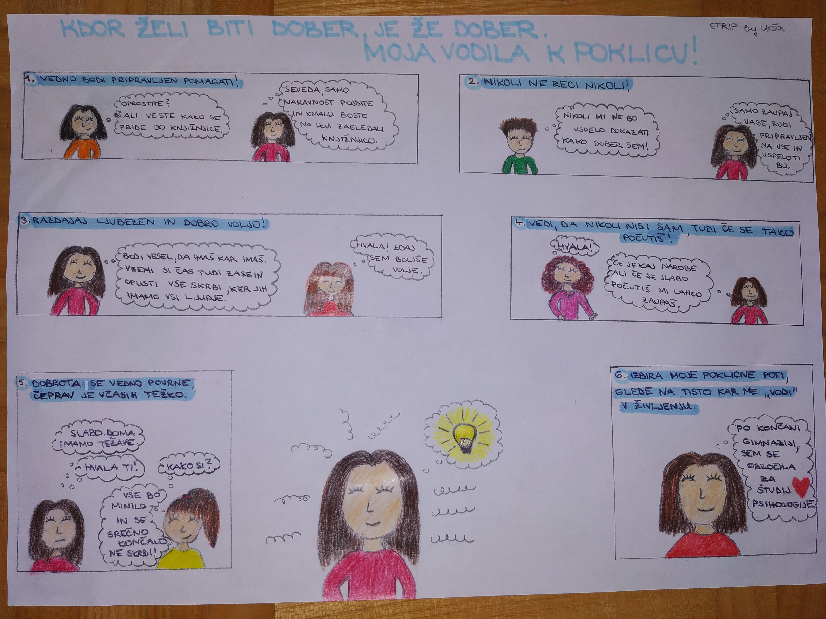
© Urška Skočir
Nagrajenka natečaja „VEM, KAM GREM.“

Slide 18
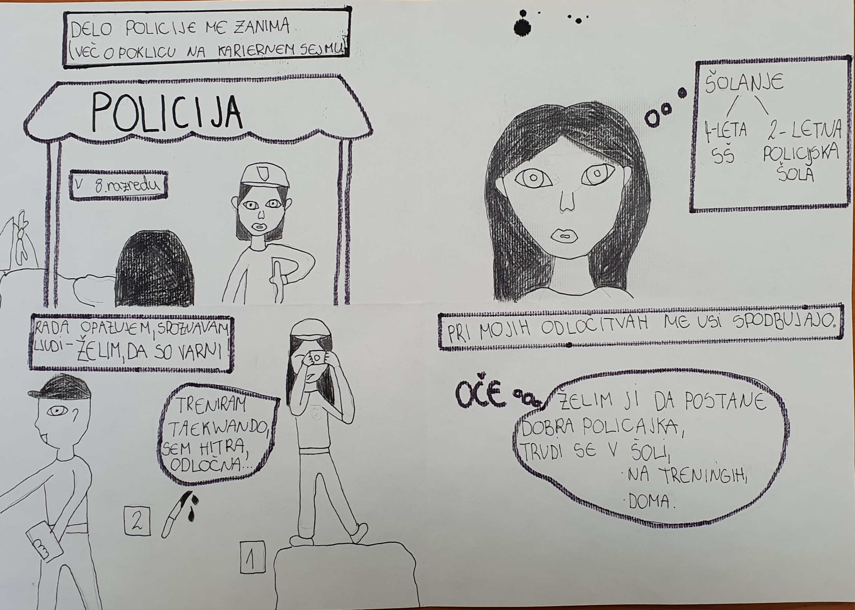
© Tinkara Vrbek
Nagrajenka natečaja „VEM, KAM GREM.“

Slide 19
© Vid Frešer
Nagrajenec natečaja „VEM, KAM GREM.“

Slide 20
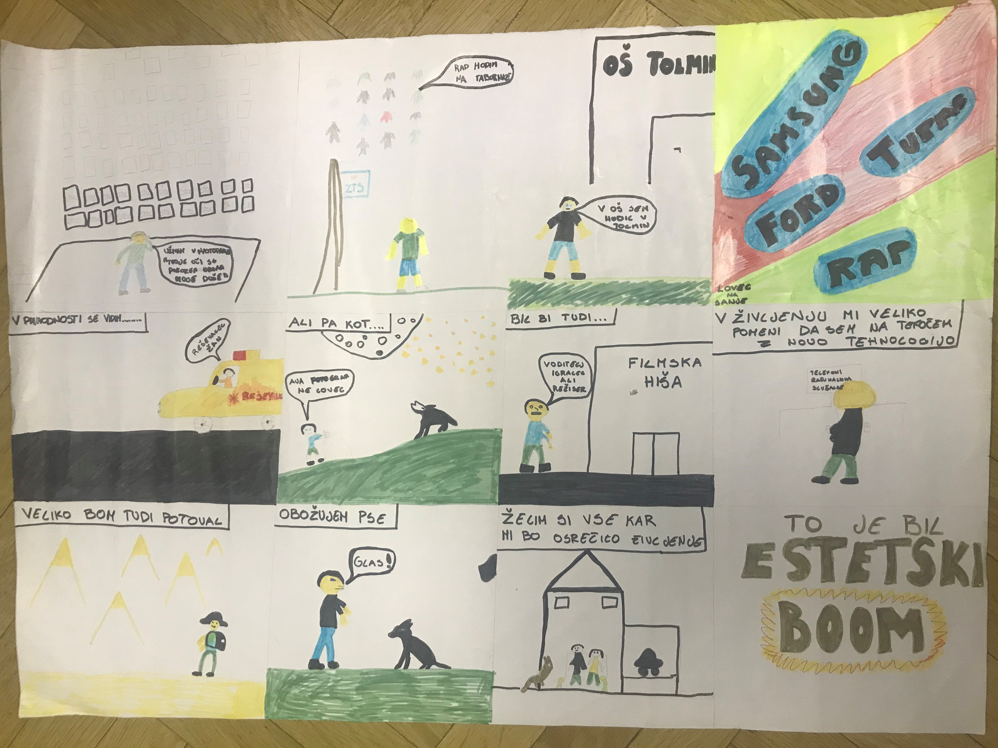
© Žan Kranjc
Nagrajenec natečaja „VEM, KAM GREM.“

Slide 21
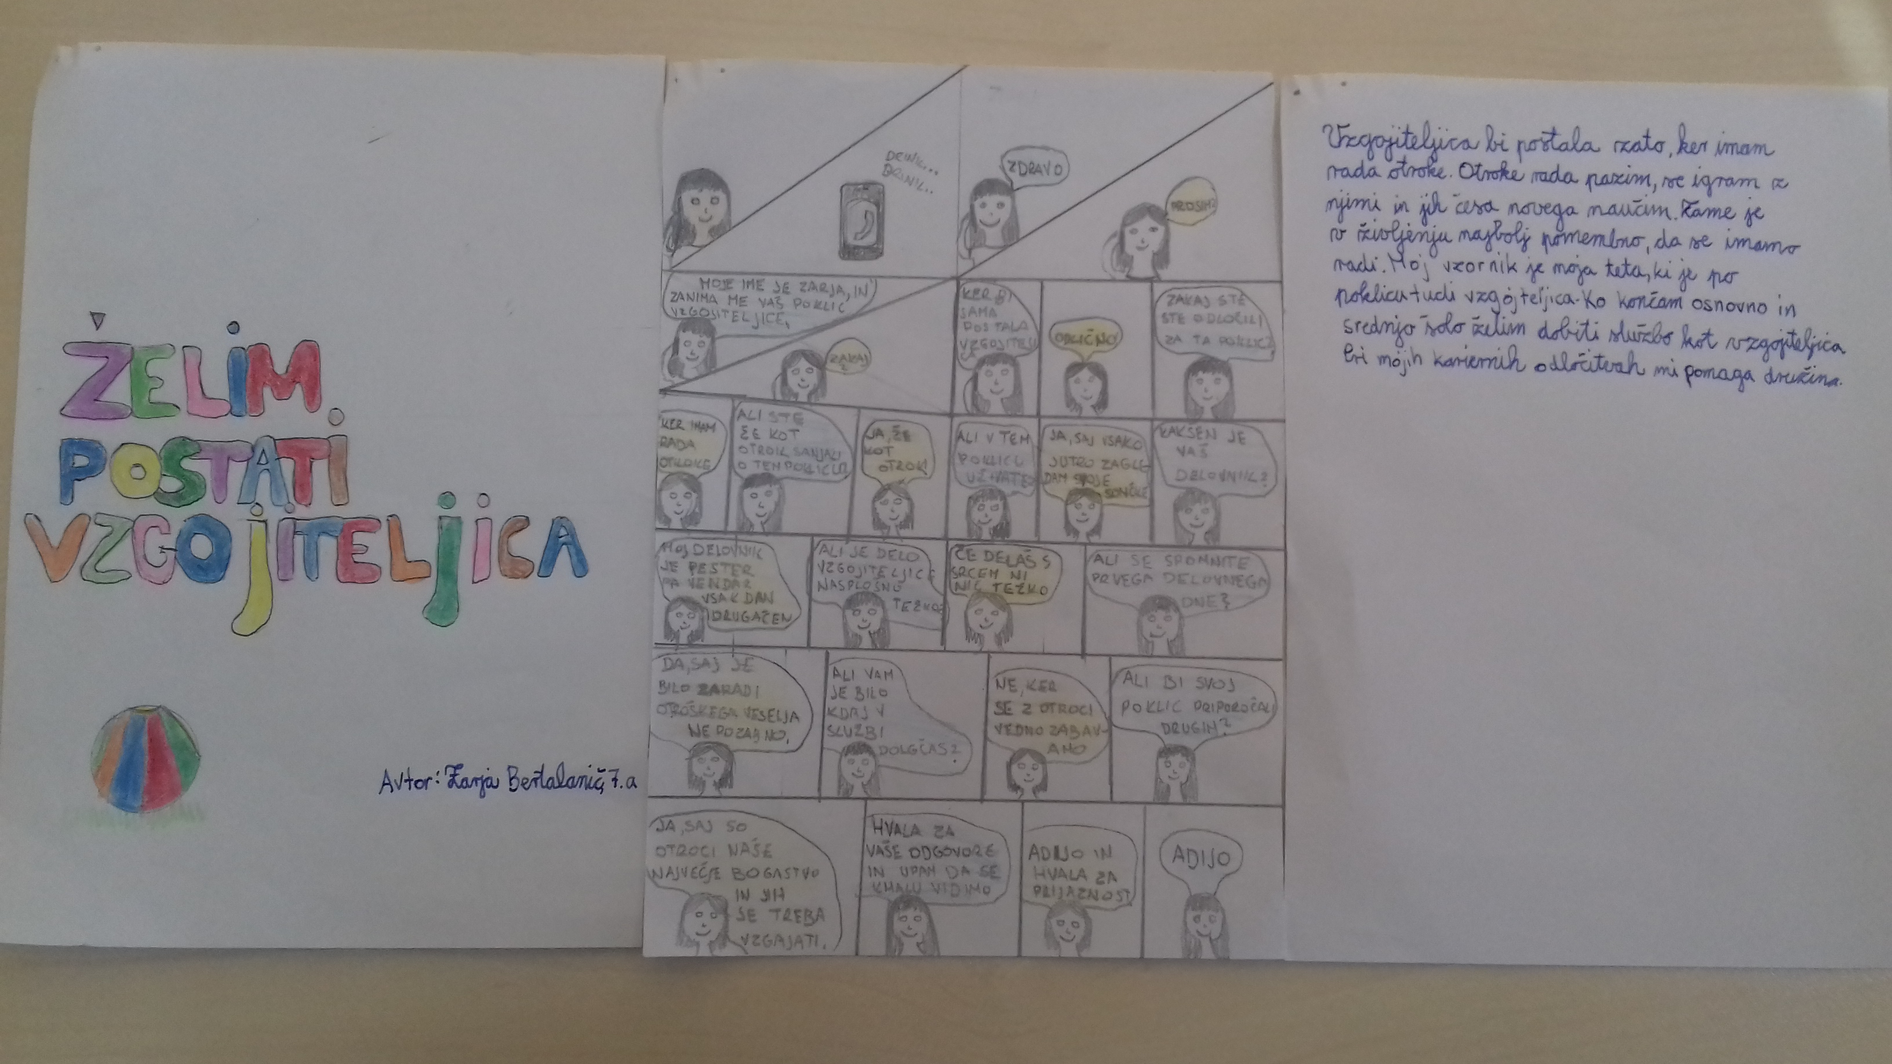
© Zarja Bertalanič
Nagrajenka natečaja „VEM, KAM GREM.“

Slide 22
Pomembno je, da se otroci že v času primarnega izobraževanja pričnejo zavedati svojih močnih področij, želja in interesov, da se lahko samostojno in kritično odločajo skozi celo življenje!

